Slide 1
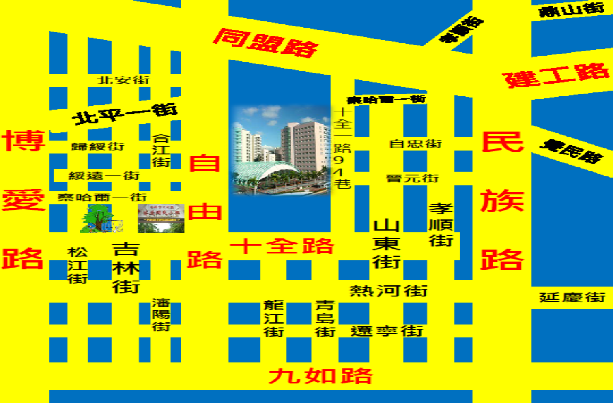
學校週邊交通事故發生熱點地圖(106年7-12月)
9件
7件
4件
1件
2件
6件
7件
9件
1件
6件
2件
4件

